Slide 1
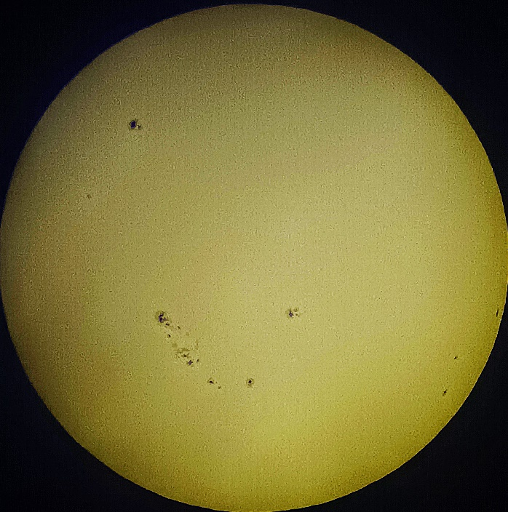
ДОСЛІДЖЕННЯ ДИНАМІКИ СОНЯЧНИХ ПЛЯМ ЗА ЛИПЕНЬ-СЕРПЕНЬ 2025 РОКУ ЗА РЕЗУЛЬТАТАМИ ТЕЛЕСКОПІЧНИХ СПОСТЕРЕЖЕНЬ
Роботу виконав:
Сердюк Іван
учень 6-А класу
Пирятинського ліцею Пирятинської міської ради
Полтавської області
Науковий керівник:
Вольвач Ярослав Сергійович
вчитель фізики та інформатики
Пирятинського ліцею Пирятинської міської ради
Полтавської області

Slide 2
Актуальність роботи зумовлена необхідністю постійного моніторингу сонячної активності, яка визначає рівень радіаційного впливу на Землю, роботу супутників, ефективність радіозв’язку та навіть стан магнітосфери. Крім того, результати аматорських спостережень можуть бути використані як додаткові дані до міжнародних баз NOAA та SILSO.
Метою роботи є дослідження динаміки сонячних плям у липні–серпні 2025 року шляхом щоденних візуально-фотографічних спостережень та аналізу отриманих даних.
Об’єкт дослідження – сонячні плями, які виникають при сонячній активностві.
Предмет дослідження – динаміка сонячних плям, які досліджувалися впродовж літа 2025 року.

Slide 3
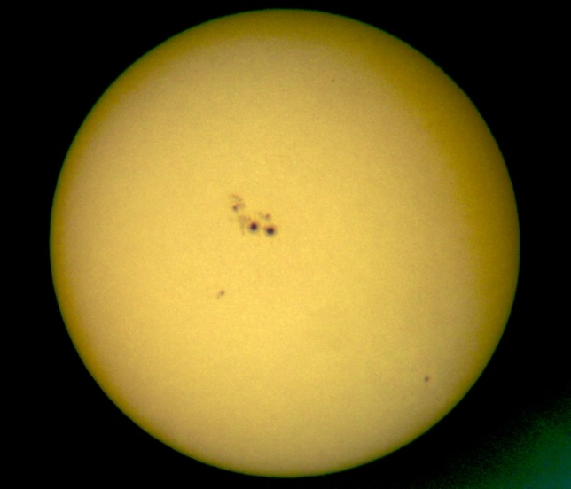
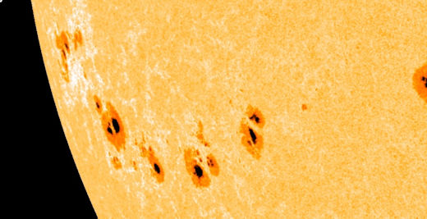
Що таке сонячні плями?
Сонячні плями — це тимчасові темні ділянки на поверхні Сонця (фотосфері), які мають нижчу температуру (близько 3700°C) порівняно з навколишніми областями (5700°C) через потужні локальні магнітні поля, що перешкоджають конвекції тепла, і можуть бути розміром від Землі до сотень тисяч кілометрів, з'являючись і зникаючи протягом годин, днів чи місяців, часто парами, у рамках 11-річного циклу сонячної активності.

Slide 4
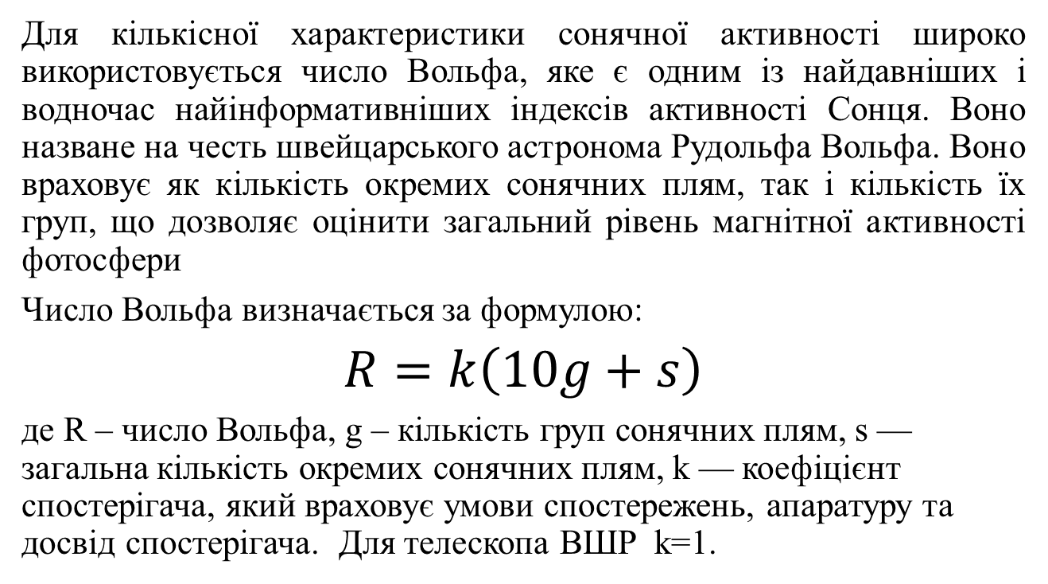
Число Вольфа
Для кількісної характеристики сонячної активності широко використовується число Вольфа, яке є одним із найдавніших і водночас найінформативніших індексів активності Сонця. Воно назване на честь швейцарського астронома Рудольфа Вольфа. Воно враховує як кількість окремих сонячних плям, так і кількість їх груп, що дозволяє оцінити загальний рівень магнітної активності фотосфери
Число Вольфа визначається за формулою:
$R=k\left(10g+s\right)$
де R – число Вольфа, g – кількість груп сонячних плям, s — загальна кількість окремих сонячних плям, k — коефіцієнт спостерігача, який враховує умови спостережень, апаратуру та досвід спостерігача. Для телескопа ВШР k=1.

Slide 5
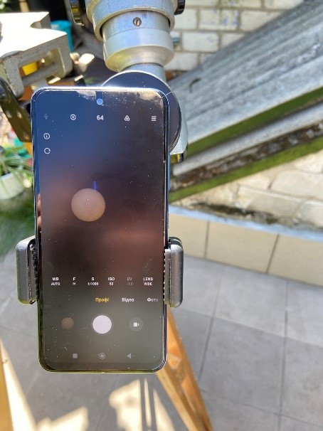
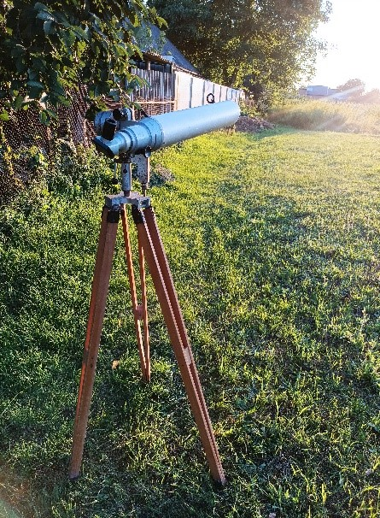
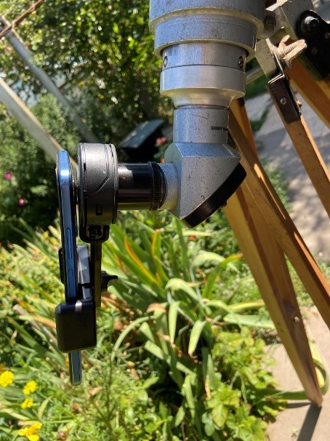
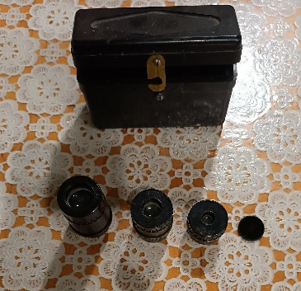
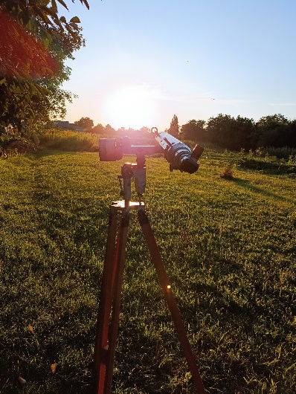
Методика та умови проведення спостережень
Період: 5.07.2025 – 31.08.2025
Телескоп: ВШР, апертурний сонячний світлофільтр (блок УФ та ІЧ)
Параметри: D = 80 мм, F = 800 мм, фільтр ≈ 0,001%, окуляри 28 мм, 20 мм і 10 мм
Реєстрація: смартфон POCO M4 Pro (по осі окуляра)
Умови: ранок і післяобідній час, низька турбулентність
Відбір: знімки з чіткою структурою сонячних плям

Slide 6
Результати спостережень в липні
№ | Дата | Час спостереження | Кількість плям | Кількість груп плям | Число Вольфа | Кількість груп плям (SIDC) | Кількість плям (SIDC) | Число Вольфа(SIDC) | К-сть активних областей (NOAA)
1 | 05.07.2025 | 10:50 | 8 | 5 | 58 | 5 | 19 | 69 | 6
2 | 06.07.2025 | 11:00 | 7 | 5 | 57 | 6 | 27 | 87 | 6
3 | 07.07.2025 | 10:00 | 7 | 4 | 47 | 7 | 36 | 106 | 7
4 | 08.07.2025 | 11:36 | 5 | 5 | 55 | 8 | 45 | 125 | 7
5 | 09.07.2025 | 11:00 | 3 | 3 | 33 | 9 | 52 | 142 | 7
6 | 10.07.2025 | 11:40 | 6 | 3 | 36 | 9 | 42 | 132 | 6
7 | 11.07.2025 | 11:20 | 8 | 4 | 48 | 10 | 44 | 144 | 7
8 | 12.07.2025 | 11:00 | 8 | 5 | 58 | 11 | 61 | 171 | 8
9 | 13.07.2025 | 10:22 | 12 | 5 | 62 | 10 | 77 | 177 | 9
10 | 14.07.2025 | 11:36 | 9 | 5 | 59 | 9 | 64 | 154 | 10
11 | 15.07.2025 | 10:30 | 14 | 6 | 74 | 11 | 66 | 176 | 11
12 | 16.07.2025 | 10:00 | 20 | 6 | 80 | 12 | 114 | 234 | 10
13 | 17.07.2025 | - | - | - | - | 11 | 95 | 205 | 10
14 | 18.07.2025 | 16:18 | 12 | 6 | 72 | 10 | 86 | 186 | 11
15 | 19.07.2025 | 10:00 | 11 | 5 | 61 | 9 | 61 | 151 | 11
16 | 20.07.2025 | 11:05 | 10 | 4 | 50 | 10 | 39 | 139 | 11
17 | 21.07.2025 | 10:54 | 5 | 4 | 45 | 10 | 52 | 152 | 9
18 | 22.07.2025 | 8:40 | 7 | 4 | 47 | 9 | 38 | 128 | 8
19 | 23.07.2025 | 11:06 | 10 | 5 | 60 | 8 | 44 | 124 | 9
20 | 24.07.2025 | 9:45 | 10 | 6 | 70 | 9 | 45 | 135 | 8
21 | 25.07.2025 | 9:50 | 12 | 7 | 82 | 12 | 57 | 177 | 9
22 | 26.07.2025 | 9:53 | 14 | 7 | 84 | 10 | 54 | 154 | 9
23 | 27.07.2025 | 10:20 | 6 | 4 | 46 | 8 | 35 | 115 | 9
24 | 28.07.2025 | 10:02 | 8 | 6 | 68 | 8 | 32 | 112 | 10
25 | 29.07.2025 | 9:46 | 10 | 6 | 70 | 11 | 53 | 163 | 10
26 | 30.07.2025 | 11:22 | 12 | 6 | 72 | 11 | 69 | 179 | 10
27 | 31.07.2025 | 17:30 | 7 | 5 | 57 | 9 | 73 | 163 | 9

Slide 7
Результати спостережень в липні

Slide 8
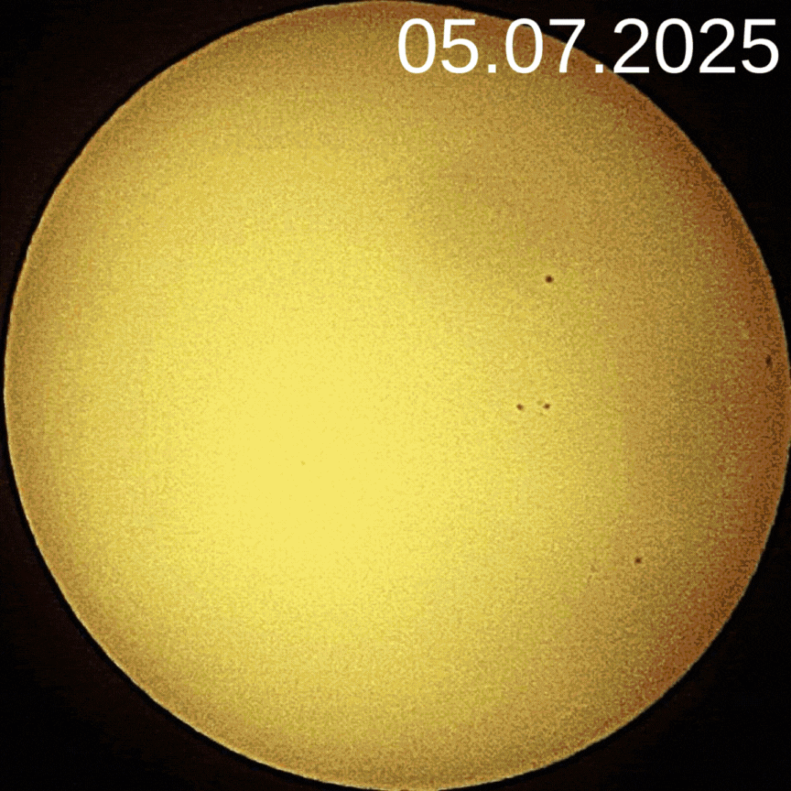
Результати спостережень в липні

Slide 9
Результати спостережень в серпні
№ | Дата | Час спостереження | Кількість плям | Кількість груп плям | Число Вольфа | Кількість груп плям (SIDC) | Кількість плям (SIDC) | Число Вольфа(SIDC) | Кількість активних областей (NOAA)
1 | 01.08.2025 | 9:49 | 10 | 6 | 70 | 7 | 66 | 133 | 10
2 | 02.08.2025 | 10:09 | 12 | 6 | 72 | 7 | 62 | 129 | 10
3 | 03.08.2025 | 9:38 | 9 | 3 | 39 | 7 | 61 | 128 | 9
4 | 04.08.2025 | 10:08 | 12 | 3 | 42 | 6 | 47 | 107 | 8
5 | 05.08.2025 | 10:08 | 12 | 4 | 52 | 6 | 55 | 115 | 6
6 | 06.08.2025 | 10:20 | 13 | 4 | 53 | 8 | 76 | 140 | 6
7 | 07.08.2025 | 10:13 | 26 | 6 | 86 | 9 | 89 | 154 | 6
8 | 08.08.2025 | 10:21 | 18 | 6 | 78 | 10 | 101 | 181 | 6
9 | 09.08.2025 | 10:43 | 15 | 7 | 85 | 9 | 85 | 154 | 6
10 | 10.08.2025 | 10:46 | 20 | 7 | 90 | 9 | 89 | 167 | 6
11 | 11.08.2025 | 11:33 | 20 | 7 | 90 | 9 | 89 | 167 | 6
12 | 12.08.2025 | 9:30 | 22 | 7 | 92 | 9 | 84 | 162 | 7
13 | 13.08.2025 | 9:42 | 20 | 8 | 100 | 9 | 88 | 167 | 7
14 | 14.08.2025 | 9:54 | 17 | 8 | 97 | 9 | 85 | 164 | 8
15 | 15.08.2025 | 9:20 | 15 | 7 | 85 | 8 | 70 | 138 | 9
16 | 16.08.2025 | 10:15 | 10 | 6 | 70 | 7 | 57 | 121 | 9
17 | 17.08.2025 | 9:50 | 6 | 4 | 46 | 5 | 35 | 75 | 10
18 | 18.08.2025 | 10:28 | 3 | 3 | 33 | 5 | 24 | 64 | 10
19 | 19.08.2025 | 11:51 | 3 | 2 | 23 | 3 | 16 | 34 | 10
20 | 20.08.2025 | 16:35 | 6 | 4 | 46 | 4 | 27 | 59 | 11
21 | 21.08.2025 | 9:30 | 5 | 4 | 45 | 4 | 32 | 66 | 11
22 | 22.08.2025 | 9:40 | 4 | 4 | 44 | 4 | 22 | 54 | 12
23 | 23.08.2025 | 12:42 | 4 | 3 | 34 | 4 | 38 | 72 | 12
24 | 24.08.2025 | 9:44 | 6 | 3 | 36 | 6 | 64 | 100 | 13
25 | 25.08.2025 | 8:24 | 12 | 5 | 62 | 7 | 80 | 137 | 13
26 | 26.08.2025 | 16:14 | 13 | 7 | 83 | 9 | 100 | 182 | 13
27 | 27.08.2025 | 9:01 | 15 | 8 | 95 | 10 | 109 | 199 | 14
28 | 28.08.2025 | 8:55 | 20 | 8 | 100 | 10 | 114 | 204 | 14
29 | 29.08.2025 | 8:47 | 21 | 8 | 101 | 10 | 106 | 196 | 16
30 | 30.08.2025 | 9:31 | 21 | 9 | 111 | 9 | 91 | 182 | 14
31 | 31.08.2025 | 10:17 | 18 | 9 | 108 | 9 | 95 | 189 | 10

Slide 10
Результати спостережень в серпні

Slide 11
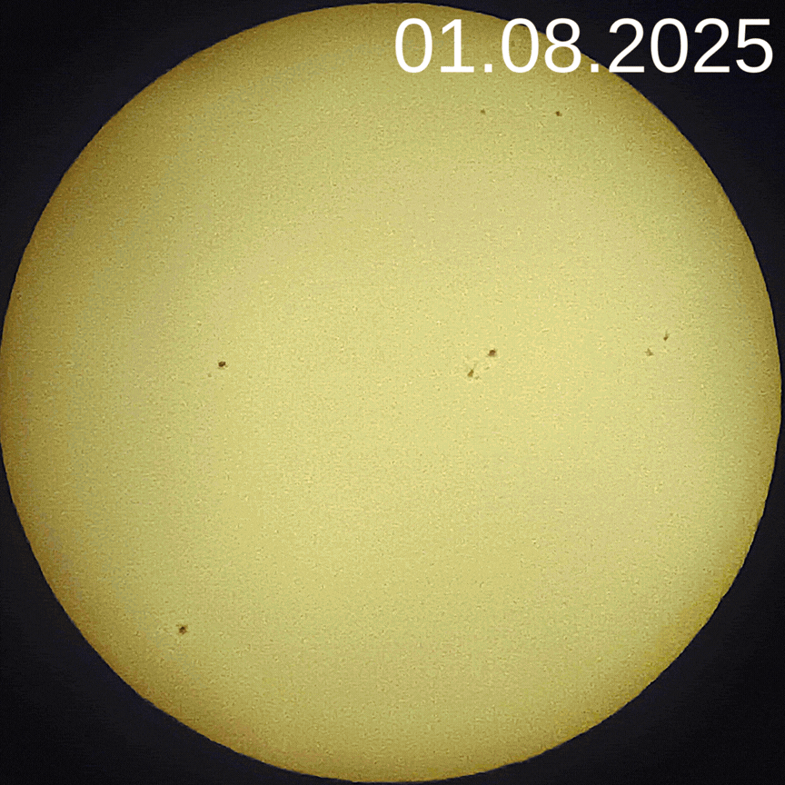
Результати спостережень в серпні

Slide 12
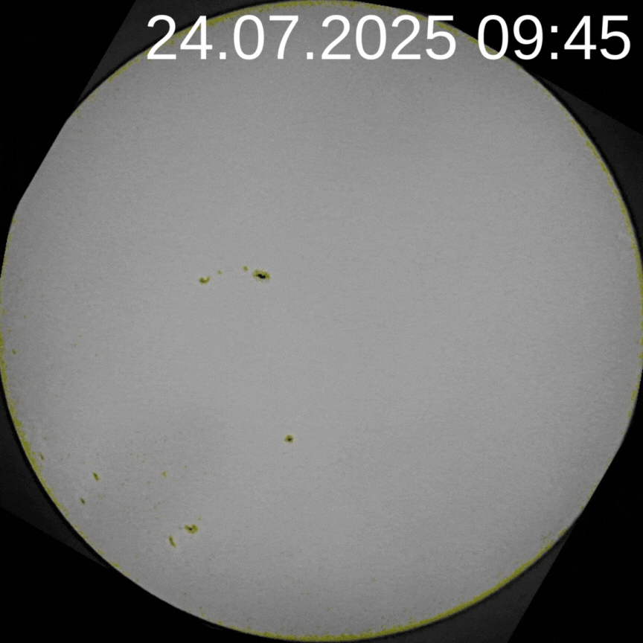
Результати добових спостережень 24 липня 2025

Slide 13
Висновки
1. Сонячна активність у липні–серпні 2025 року була підвищеною, що відповідає фазі максимуму 25-го циклу сонячної активності. У цей період на диску регулярно спостерігалося кілька активних груп плям.
2. Власні спостереження добре відтворюють загальну динаміку активності, незважаючи на нижчу роздільну здатність шкільного телескопа. Порівняння з даними SIDC та NOAA показало правильний добовий тренд і близькість форми графіків.
3. Кількість сонячних плям за власними спостереженнями коливалася в межах 3–26, що узгоджується зі змінами, які фіксували міжнародні центри моніторингу.
4. Кількість груп плям у різні дні становила 3–9, що добре корелює з тенденціями SIDC, хоча абсолютні значення у професійних даних вищі через фіксацію дрібних структур.
5. Для кожного дня було обчислено число Вольфа, яке дозволило оцінити рівень сонячної активності у спрощеному, але інформативному вигляді. Значення індексу змінювалися від 23 до понад 110, що свідчить про значні коливання активності.
6. Покадрове спостереження протягом одного дня (24 липня 2025 року) дозволило простежити реальний добовий рух плям по диску. Під час добового аналізу зафіксовано невеликі зміни форми та структури плям: фрагментації, зростання півтіні, зміна контрасту. Великі групи виявилися стабільнішими, ніж дрібні. Порівняння з NOAA показало, що кількість активних областей у серпні 2025 року змінювалася від 6 до 16, і власні дані добре узгоджуються з цими змінами.

Slide 14
Дякую за увагу!

